Slide 1
Game Concept
Jakub Marszałkowski

Slide 2
Pytania do konceptu gry
Wersja minimum:
O czym będzie ta gra?
Jak gra będzie to realizować?
Jak gra będzie nagradzać gracza za granie?

Slide 3
Typy dokumentów
Game Concept Doc
Pitch Doc
Game Design Doc
Przykłady (Diablo, GTA i inne: https://gamedocs.org/)

Slide 4
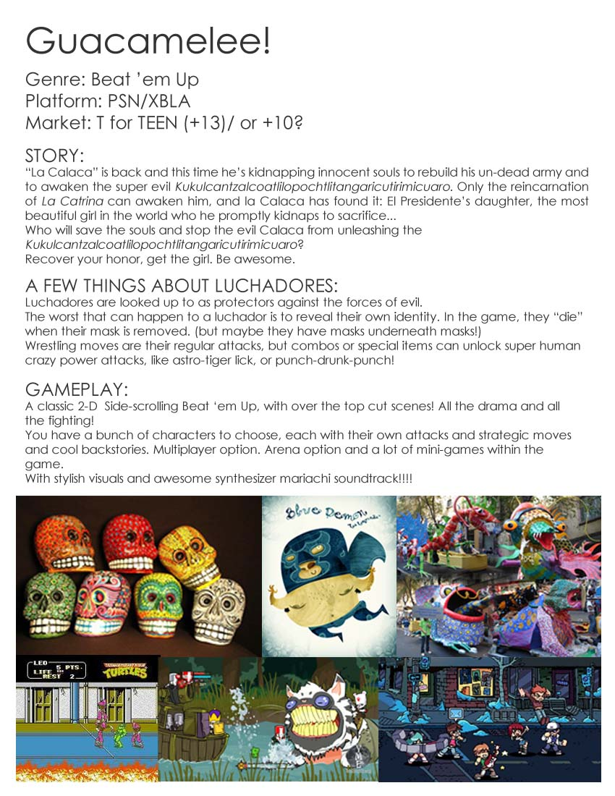
Przykłady Game Concept Document
Więcej:
https://blog.eu.playstation.com/2017/11/06/extended-play-how-guacamelee-went-from-design-pitch-to-indie-sensation/

Slide 5

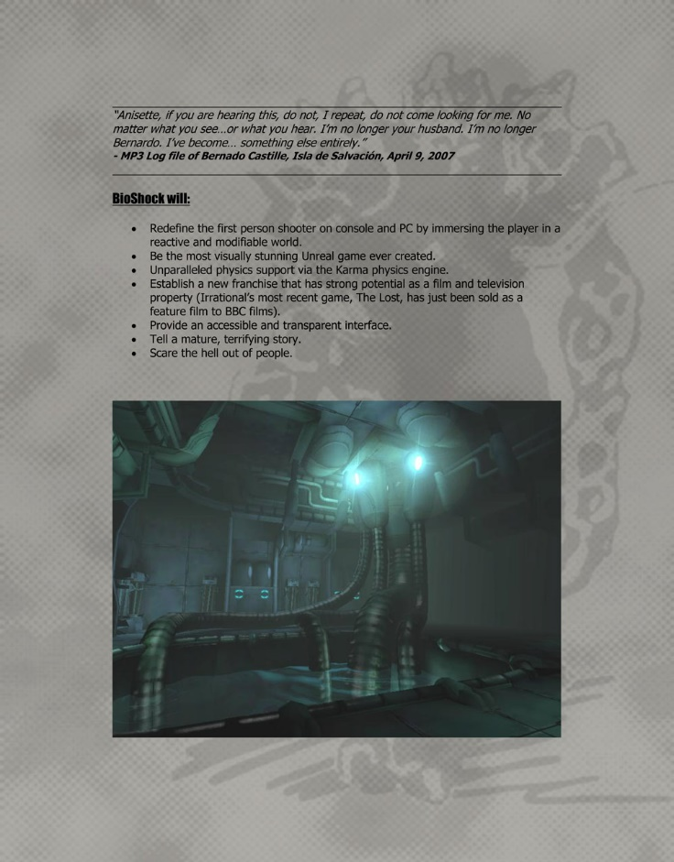
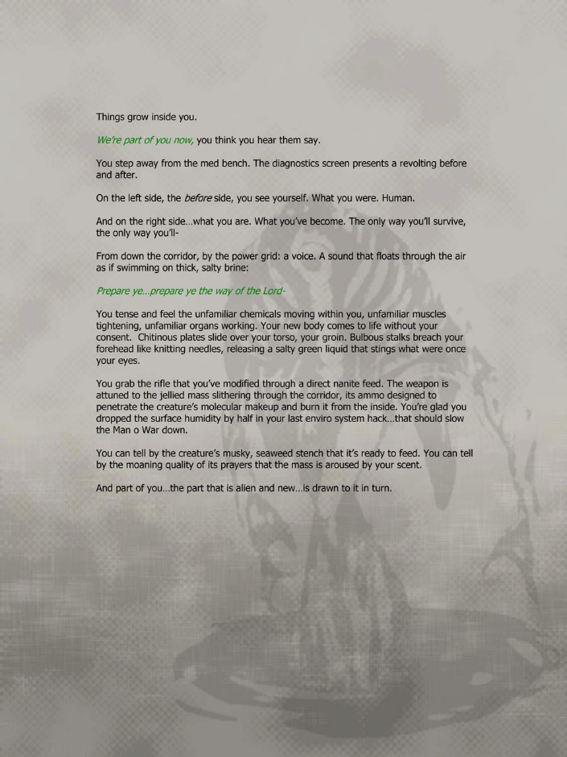
Przykłady Game Concept Document
Strony 1, 2 I 5 z 19.
https://www.systemshock.org/index.php?PHPSESSID=ore0dvkgsch6rloobaunptb9b4;topic=2121.msg21031#msg21031

Slide 6
Szablon Game Concept Document
Zawartość dokumentu:
Wprowadzenie
Opis gry
Odpowiedzi na 3 pytania
Kluczowe cechy
Rodzaj gry
Szacunek pracochłonnośći
Concept Art

Slide 7
Wprowadzenie
Gra opisana za pomocą jednego (zachęcającego!) zdania.
Przykład:
Man or Machine to first-person shooter na PC, który wykorzystuje sprawdzony silnik Quake II, aby wrzucić graczy w rolę androida space marine, który wplątał się w epicką sagę międzygwiezdnych techno-wojen 37 wieku. [Tim Ryan, Guidelines for the Game Concept, Gamasutra]

Slide 8
Opis gry
Opis jak będzie się grać w tą grę
Player experience
Nie jak jest zbudowana!
Skierowany do czytelnika jako do grającego w naszą grę gracza
Powinien być zachęcający
Dlaczego ktokolwiek miałby w tą grę grać?
Czym różni się od wszystkich które już powstały?
Nie za dużo szczegółów
Ale też nie nazbyt ogólne

Slide 9
Opis gry (rozszerzenia)
Tam gdzie jest to ważne element opisu mechaniki gry:
jakiego typu i jakie będą wyzwania
podstawowe procedury / akcje
dostępne zasoby / dynamika wewnętrznej ekonomii
struktura rozgrywki
Jeżeli trzeba, krótki opis interfejsu.

Slide 10
Kluczowe cechy
Wypunktowanie, takie jak pojawiło by się na tylnej ściance pudełka z grą
Kilka pozycji
Co nas wyróżnia spośród setek innych dostępnych produktów
Znów nie nazbyt ogólne, bo wówczas nie wyróżniają nas. Na przykład „doskonała grafika” nie nadaje się, bo każda gra ma doskonałą. Chyba, że faktycznie przeskakujemy nią jakoś prawie całą konkurencję, albo znacząco się wyróżniamy, ale to I wtedy należy to opisać bardziej konkretnie.

Slide 11
Rodzaj gry
Klasyfikujemy się jakoś - choć to trudne
Rodzaj gry
Setting
Tu wreszcie można ją porównać do jakichś udanych tytułów
Kim jest gracz – dla jakiego odbiorcy grę projektujemy!

Slide 12
Extra
Oszacowanie pracochłonności projektu.

Slide 13
Concept Art
Może być:
1. Jak będzie wyglądać nasza postać?
2. Jaki będzie wizualny styl gry?
Bardzo pomoże w odbiorze i zrozumieniu:
3. Szkic ekranu gry (interfejs).
4. Szkic levelu.
Także Państwu na tym etapie pomoże się zorientować co z tego będzie i ewentualnie jakie są z tym problemy.

Slide 14
Game Design Compo
Wymyślić koncept gry.
Mała gra – absolutny max. to 3 miesiące na realizację!
Koncept powinien zmyślnie odwoływać się czy nawiązywać do zadanego tematu.
Opracować go w formie Game Concept Doca.
Cel ok. 2 strony, w tym minimum 1,5 strony tekstu.
Pracujemy w zespołach dwuosobowych – żeby było ścieranie się idei.
Pierwszy “genialny” pomysł jaki mamy, to często koleiny / sztampa.
Warto sprawdzać, choćby w google images ile już takich gier było.

Slide 15
Temat:
A jednak się kręci!

